Slide 1
Ποσειδών και Αμυμώνη Ετρ. Κάτοπτρο 3^{ου} αι. Λαόν

Slide 2
Βατικανό 16554 Βασιλεία, εμπόριο έργων τέχνης

Slide 3
Ζυρίχη. Ιδ. Συλλ. Αγ. Πετρούπολη Β 191 Νέα Υόρκη

Slide 4
Αθήνα 1174

Slide 5
Βιέννη. Κρατήρας του Ζωγράφου της Νέκυιας Villa Giulia

Slide 6
Βρυξέλλες R 265 Πειραιάς

Slide 7
Νέα Υόρκη Würzburg

Slide 8
Οξφόρδη. Αμφορέας από τη Γέλα. 460

Slide 9
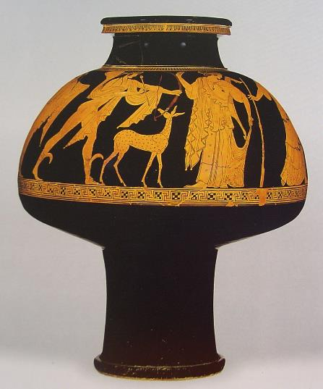
Λονδίνο Mόναχο

Slide 10
Los Angeles Παρίσι, Εθν. Βιβλ.

Slide 11
Αγ. Πετρούπολη. Ζ. του Αλκίμαχου. 470

Slide 12
Ρώμη 50471. Αμφορέας του Ζωγράφου του Harrow

Slide 13
Κύλικα Μαδρίτης. Επίκτητος

Slide 14
Bologna 16571

Slide 15
Λονδίνο Ε 512. Βρυξέλλες. Ζωγράφος του Deepdene

Slide 16
Villa Giulia. Πελίκη του Ερμώνακτα Αμφορέας. Ζ. της Ορειθύιας

Slide 17
Βερολίνο F 2384 Λονδίνο

Slide 18
Λούβρο, απουλικός χους
Λονδίνο. Ζωγράφος του Λυκούργου

Slide 19
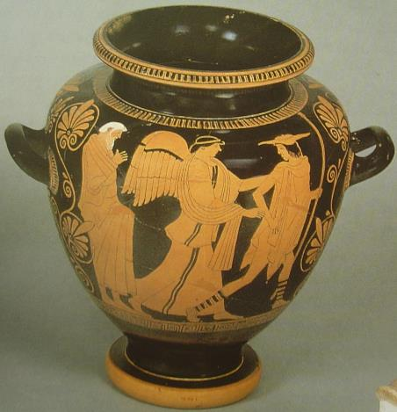
Ηώς Καρλσρούη. Στάμνοι του Ζωγράφου του Deepdene

Slide 20
Βασιλεία. Εμπόριο έργων τέχνης

Slide 21
Βασιλεία, εμπόριο έργων τέχνης. ΣτάμνοςΖωγράφος του Deepdene Αβάνα. Ζωγράφος του Shuvalov

Slide 22
Λούβρο. Με τον τρόπο του Ζωγράφου του Πηλέα Cab. Méd.

Slide 23
Βερολίνο 1710 Βαλτιμόρη.

Slide 24
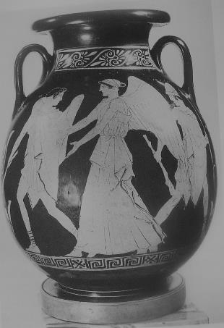
Αγ. Πετρούπολη. 440. Εδιμβούργο. 450.

Slide 25
Παρίσι, Εθν. Βιβλ. 450. Βαλτιμόρη. Στάμνος. 450.

Slide 26
Λονδίνο Αγ. Πετρούπολη

Slide 27
Λούβρο G 235. Πελίκη του Ζωγράφου του Συλέα Βερολίνο. Ζωγράφος του Κόδρου. Γέλα 22. Λήκυθος του Ζωγράφου του Βερολίνου

Slide 28
Γέλα. 490 Γενεύη, ετρ. Αμφ. 530

Slide 29
Kάτοπτρο Βατικανού

Slide 30
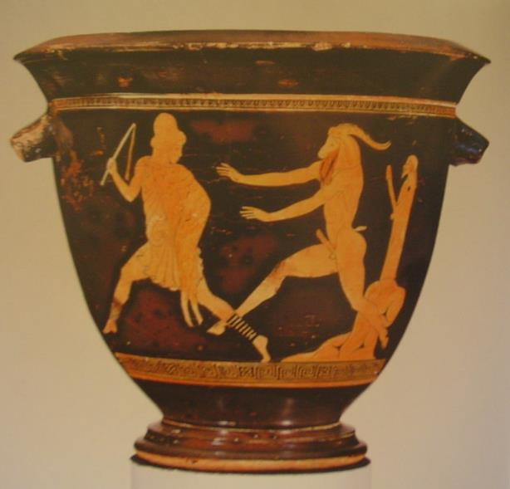
Boston Ζ. του Πανός

Slide 31
Γερμανία, ιδ. Συλλ.

Slide 32
Γερμ. Ιδ. Συλλ.

Slide 33
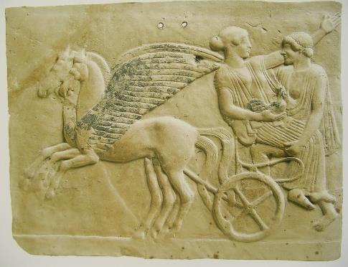
Λοκροί. Πίνακες

Slide 34
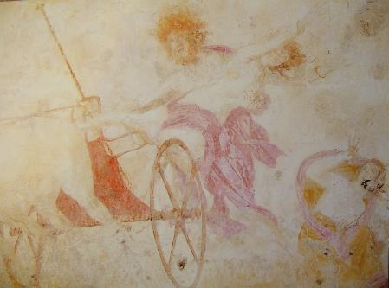
Ρώμη Βεργίνα

